Slide 1
2-1
果實和種子的功能
110.10.05 公開授課
教學者:徐鈺媜老師

Slide 2

故事開始
橹夫是東安國小五年級的學生，
星期二的第二節下課到操場打籃球，打到上課鐘響了，大家都快步回教室時，橹夫又快速的投了最後一球，投進籃框的球卻彈進草堆裡，想上快點回教室上自然課，又怕球被撿走，只好走進草堆去，踏入草堆後就像掉進一個無底洞，
醒來後，聽到有聲音在說話
誰?是誰?是誰在說話?這是哪裡?
我要回去502上課

Slide 3
歡迎來到
植物奇幻國度

Slide 4
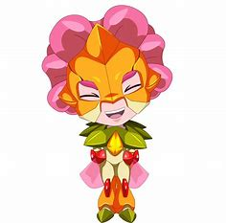
通關條件
你好!我是精靈薇薇，
我能幫助你通過植物奇幻國度，到達<世界城>山頂結界才能回到真實的世界，
但需要你的植物知識相助，
親愛的502孩子們，
願意幫助橹夫回到他原本的世界嗎？
(願意的請舉起手)

Slide 5
認識果實與種子的傳播方式
挑戰開始，GO!

Slide 6
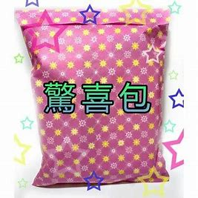
請領取通關驚喜包

Slide 7
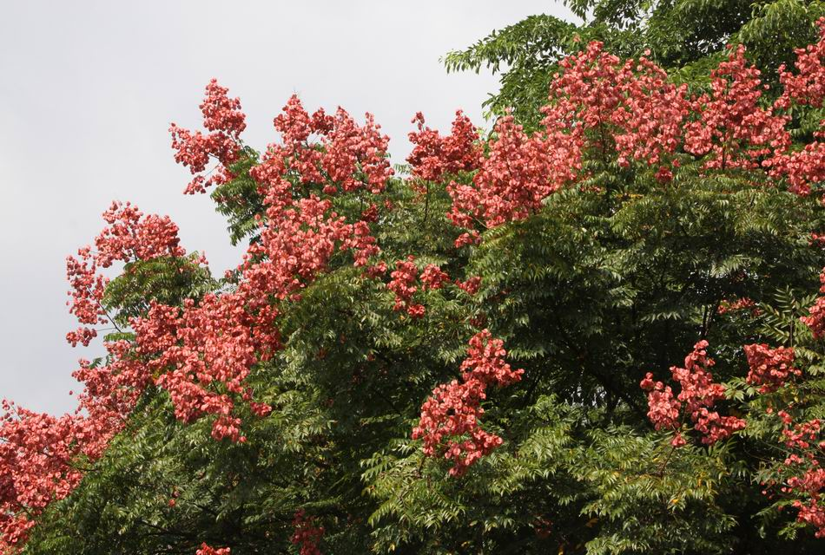
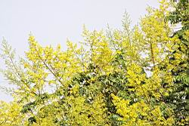
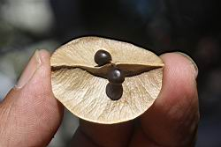
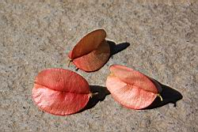
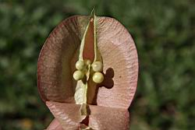
植物特色看?想? 猜猜我的名?
第一題:
標註果實
標註種子

Slide 8
植物特色看?想? 猜猜我的名?
臺灣欒樹
標註果實
標註種子
果實像氣球

Slide 9
植物特色看?想? 猜猜我的名?
臺灣欒樹
標註果實
標註種子
風力傳播

Slide 10
恭喜過關

Slide 11
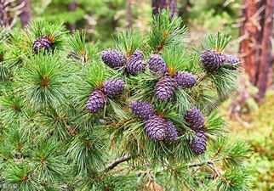
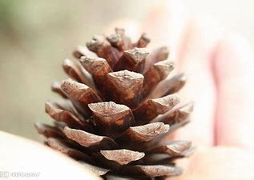
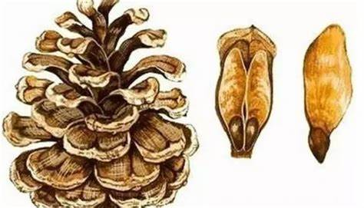
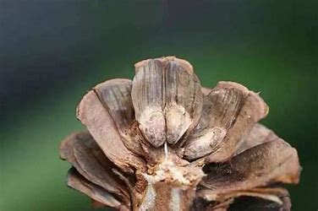
植物特色看?想? 猜猜我的名?
第二題:
標註果實
標註種子

Slide 12
植物特色看?想? 猜猜我的名?
松樹
標註果實
標註種子
果實有翅

Slide 13
植物特色看?想? 猜猜我的名?
松樹
標註果實
標註種子
風力傳播

Slide 14
恭喜過關

Slide 15
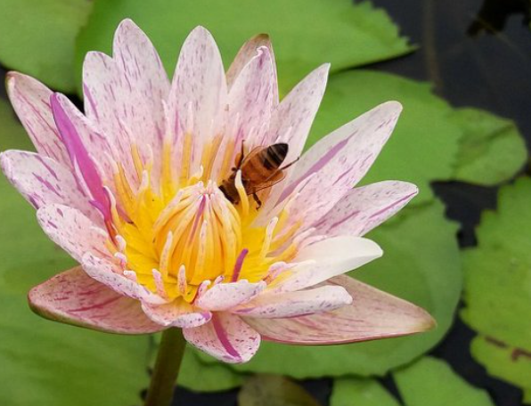
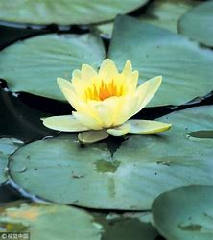
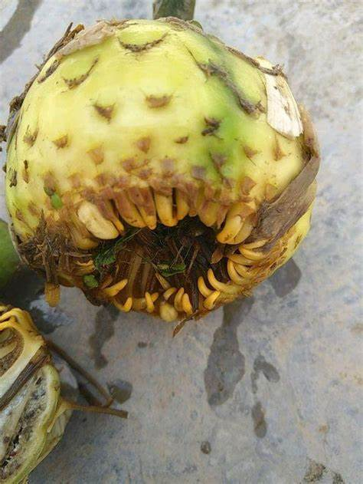
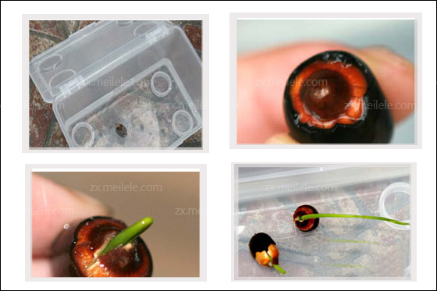
植物特色看?想? 猜猜我的名?
第三題:
標註果實
標註種子

Slide 16
植物特色看?想? 猜猜我的名?
睡蓮
標註果實
標註種子
輕輕~搖

Slide 17
植物特色看?想? 猜猜我的名?
睡蓮
標註果實
標註種子
水力傳播

Slide 18
恭喜過關

Slide 19
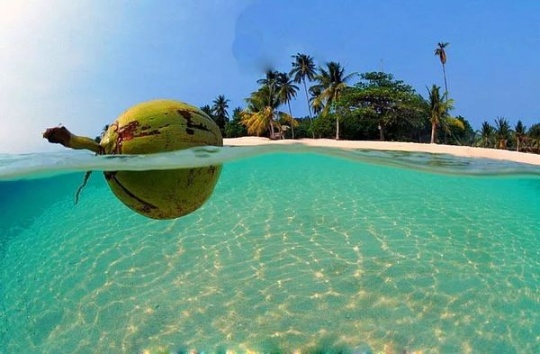

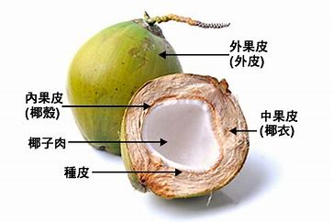
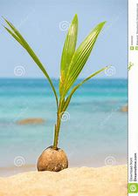
植物特色看?想? 猜猜我的名?
第四題:
標註果實
標註種子

Slide 20
植物特色看?想? 猜猜我的名?
椰子
標註果實
標註種子
輕~中空

Slide 21
植物特色看?想? 猜猜我的名?
椰子
第四題:
標註果實
標註種子
水力傳播

Slide 22
恭喜過關

Slide 23
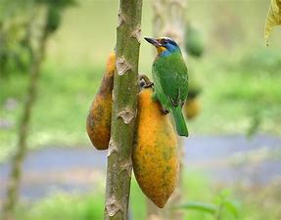
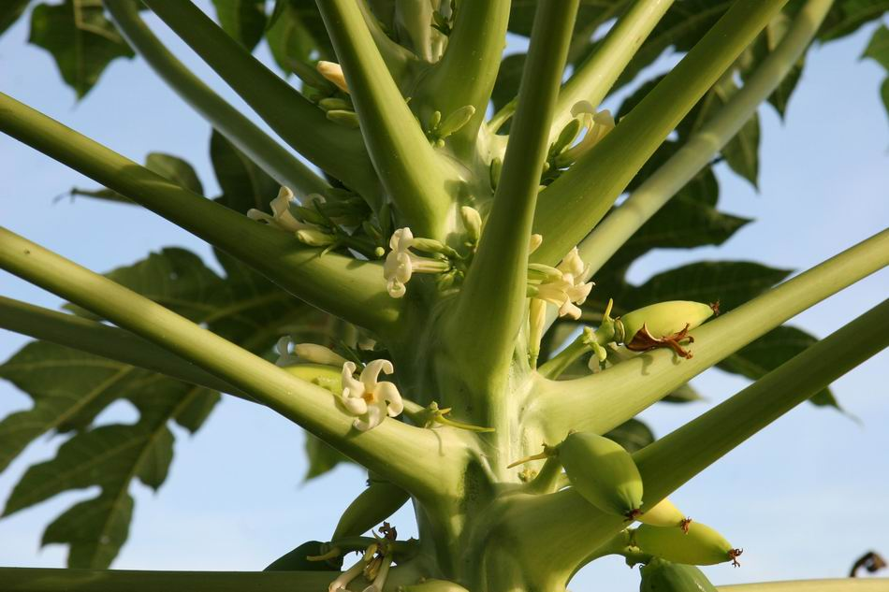
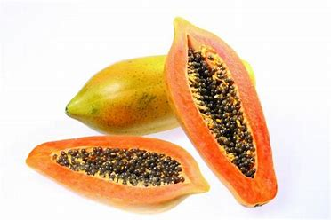
植物特色看?想? 猜猜我的名?
第五題:
標註果實
標註種子

Slide 24
植物特色看?想? 猜猜我的名?
木瓜
標註果實
標註種子
香~甜

Slide 25
植物特色看?想? 猜猜我的名?
木瓜
標註果實
標註種子
動物傳播

Slide 26
恭喜過關

Slide 27
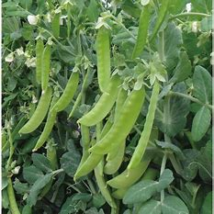
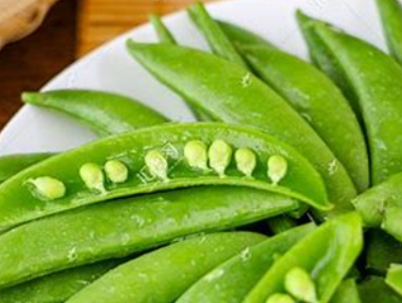
植物特色看?想? 猜猜我的名?
第六題:
標註果實
標註種子

Slide 28
植物特色看?想? 猜猜我的名?
豌豆
標註果實
標註種子
成熟~乾裂

Slide 29
植物特色看?想? 猜猜我的名?
豌豆
標註果實
標註種子
自身彈力傳播

Slide 30
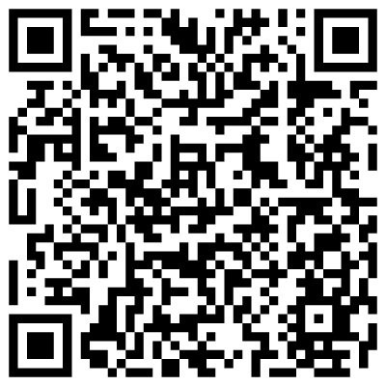
(影片補充)
(翰林國小自然5上2-1補充─
微距：非洲鳳仙花(配合2-1 p.39) - YouTube)

Slide 31
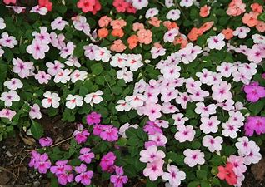
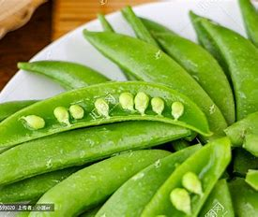
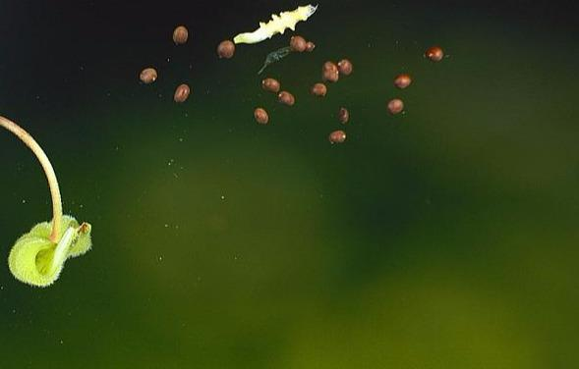
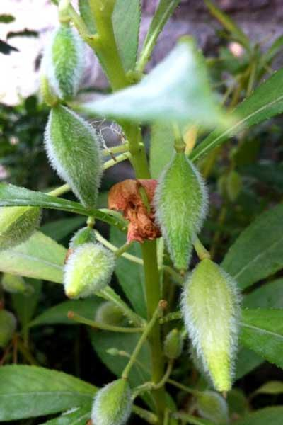
植物特色看?想? 猜猜我的名?
豌豆/鳳仙花
豌豆/鳳仙花
標註種子
自身彈力傳播

Slide 32
恭喜過關

Slide 33
(重點整理)
臺灣欒樹.松樹
利用絨毛或薄翅，由風力傳播。
睡蓮.椰子
果實具有浮水性，藉由水力傳播。
木瓜
果實多肉多汁吸引動物食用來傳播。
豌豆.鳳仙花
果實成熟後會迸裂開，使種子彈出。

Slide 34

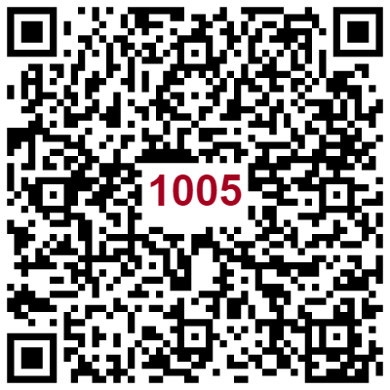
解謎時間 try!try!again

Slide 35
恭喜過關

Slide 36
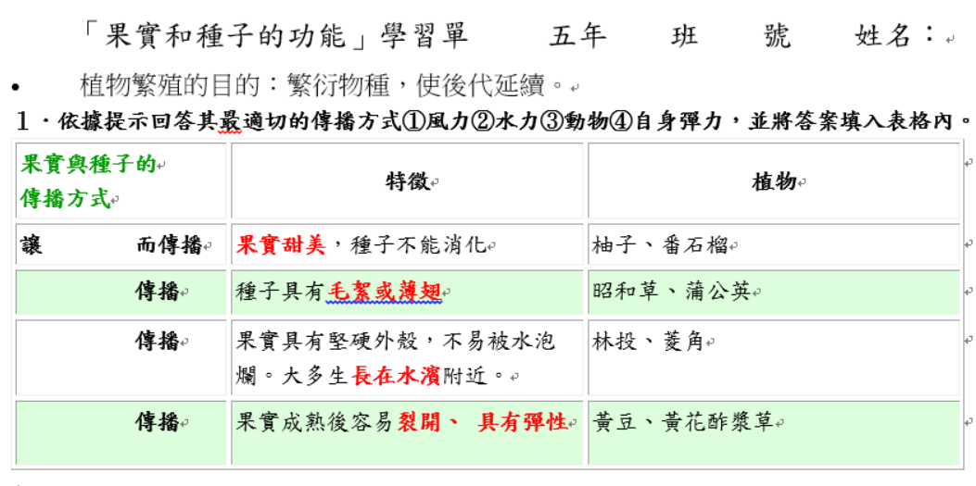
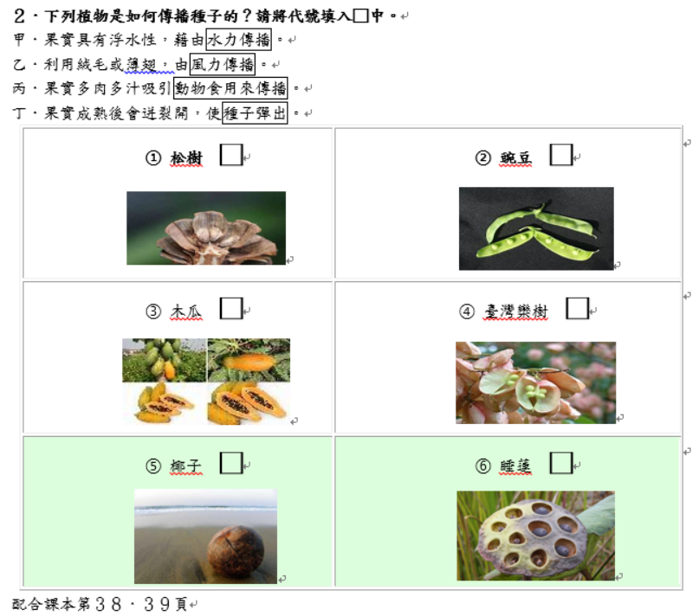

Slide 37
恭喜獲得加分
今日回家作業
預習2-2植物的繁殖
過關~下課囉~.~

